Slide 2
Python 18+

Slide 3
PyQT5
Создание интерфейсов

Slide 4
PyQT и Python
PyQt это библиотека Python, которая связана с Qt, которая изначально создавалась для С++, и представляет из себя библиотеки и инструменты разработчика, которые включают в себя кросс-платформенные инструменты для разработки интерфейсов пользователя(GUI), а также работу с сетевыми запросами, потоками, регулярными выражениями, SQL базами, SVG, OpenGL( трехмерная графика), XML – и многие другие фишечки.

Slide 5
PyQt и Python
PyQt5 был создан командой Digia (но судя по источникам, у PyQt какая-то богатая история, его писали то норвежцы, то англичане) . PyQT5 реализован в виде набора python - модулей. В общей сложности эта библиотека имеет более 620 классов и 6000 функций и методов.

Slide 6
PyQT и Python
QtCore содержит в себе основные non-Gui классы, в том числе механизм событий и взаимосвязанных слотов и сигналов. Также включает независимые реализации Unicode, потоков, карт файлов, регулярных выражений, и установки пользователя и приложений.
QtGui содержит основные Gui классы
QyNetwork содержит классы для написания UDP или TCP клиентов и сервисов.

Slide 7
PyQT и Python
QtOpenGL – работа с OpenGL
QtSQL – содержит классы для работы с различными базами данными, опенсорсными и проприоритарными
QtXml – добавляет поддержку SAX и DOM из XML
QtMultimedia – добавляет низкоуровневую поддержку работу с медиа

Slide 8
Известные приложения на PyQt5
Calibre – приложения для работы с Ebook
Dropbox – приложение для обмена файлами
Spyder – data science IDE
Ninja-IDE – это расширяемое IDE для Python

Slide 9
PyQT5
PyQt5 может работать на Windows, Unix, macOS, и Android и IOS – а значит PyQt является прекрасным выбором для кроссплатформенного приложения на все эти платформы.
Установка PyQt5:
pip3 install pyqt5

Slide 10
Создаем наше первое PyQt приложение
Для создания самого простого приложения на PyQt нам потребуется следующие шаги:
Импортировать QApplication и все необходимые виджеты из PyQt5.QtWidgets
Создать экземпляр QApplication
Создать экземпляр GUI (какой-то базовый виджет)
Вывести наш GUI
Не дать окну мгновенно закрыться (запустить main-loop)

Slide 11
Импорты
import sys from PyQt5.QtWidgets import QApplication from PyQt5.QtWidgets import QLabel from PyQt5.QtWidgets import QWidget
Без sys мы не сможем использовать закрыть это приложения.QApplication создает нам само приложения, Qwidget – элемент окна, а QLabel нам потребуется для выведения записи

Slide 12
Создание приложения
window = QWidget() window.setWindowTitle('PyQt5 App') #задать название нашей выполняемой программы window.setGeometry(100, 100, 280, 80) #задать геометрию - первые два аргумента это x y где у нас #появится наше окно. два следующих - это ширина и высота window.move(60, 15) #двигаемся вниз по 60 и влево на 15 helloMsg = QLabel('<h1>Hello World!</h1>', parent=window) #возвращаемся назад helloMsg.move(60, 15)

Slide 13
Замечение
Несмотря на h1, это использование не HTML – тэгов, большинство тегов в PyQt не используется. Есть конечно виджет, который может отрисовывать вам страницу из HTML –> QWebView(или у вас уже сверстаны ваши документы в html, и вы хотите так хитро использовать верстку, но маловероятно, что это даст что-то к вашей производительности.

Slide 14
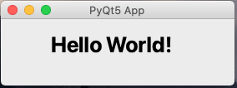
Инициализация приложения
Нам придется отрисовать наше окно с помощью window.show() – показать окно, и sys.exit(app.exec()) – показать данное окно.

Slide 15
Основные части PyQt5
Widgets – базовые строительные «кирпичики» интерфейса
Layout managers – отвечают за позиционирование виджетов
Dialogs – для приема данных от пользователя
Main windows – для создания «классического» расположения интерфейса
Applications – главный класс приложения
Event loops – система событий – клики, нажатия на кнопки и т.д.
Signals and slots –поддерживает взаимосвязь обмена информацией между виджетами.

Slide 16
QWidget
QWidget это базовый класс для всех user interface объектов, или виджетов. Обычно это прямоугольные графические компоненты, которые вы можете поместить в любое место вашего приложения для построения GUI.
Виджеты могут получать клики, нажатия кнопок, и другие события. Самые часто используемые виджеты следующие:
Кнопки
Лейблы
Комбо-боксы
Радио-кнопки
Инпуты, в которых вы можете вводить текстовую информацию

Slide 17
Основные виджеты
QPushButton - дает возможность создавать кнопки, на которые можно нажимать
QLabel – мы уже с вами использовали, которые принимают на вход HTML.
QLineEdit – позволяет создавать формы на ввод.
QComboBox – дает возможность создавать виджеты навроде Select.
QRadioButton - дает возможность создавать уникальный выбор

Slide 18
Полезные методы виджетов
w = QWidget() # создать новый виджет
w.resize(250,150) – поменять размер виджета. 250 пикселей в ширину и 150 в высоту.
w.move(150,50) – двинуть на 150 по x и на 50 по y
w.show() – отрисовать виджет на экране
sys.exit(app.exec_()) – этот метод гарантирует нам «чистый выход», чтобы нам не пришлось выключать приложение через выключение интрепретатора Python

Slide 19
Расположение виджетов
В процессе программирования интерфейсов часто встает вопрос о дизайне. Хорошо, если у вас есть дизайн, который сделали заботливые дизайнеры, или вы сделали его самостоятельно). Если вы не хотите создавать его самостоятельно в программах вроде Figma или Adobe XD, вы можете попробовать попрототипировать в специальной программе для создания прототипов в QT дизайнер.
https://build-system.fman.io/docs/
Мы в курсе не будем тратить на нее время, но вы попробуйте обязательно.

Slide 20
Qt designer

Slide 21
Расположение виджетов
Однако если вы все делаете на глазок, то есть альтернативный способ расположения. Предыдущие способы дают только абсолютные способы расположения виджетов, но есть и иной, динамический способ расположения виджетов.
Один из самых эффективных способов расположения виджетов - это layouts managers. PyQt предоставляет следующие базовые классы для работы с расположением виджетов:
QHBoxLayout – H- horizontal
QVBoxLayout – V - vertical
QGridLayout – создание сетки
QFormLayout – создание именно формы

Slide 22
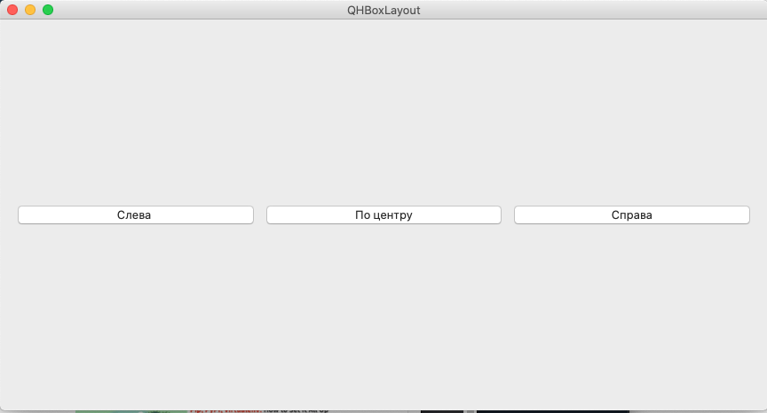
Расположение виджетов
Это первый layout manager это QHBoxLayout, который располагает виджеты слева направо

Slide 23
Горизонтальное расположение
Это первый layout manager это QHBoxLayout, который располагает виджеты слева направо
"""Пример горизонтального расположения""" #импорты app = QApplication(sys.argv) window = QWidget() window.setWindowTitle('QHBoxLayout') layout = QHBoxLayout() layout.addWidget(QPushButton('Слева ')) layout.addWidget(QPushButton('По центру')) layout.addWidget(QPushButton('Справа')) window.setLayout(layout) window.show() sys.exit(app.exec_())

Slide 24
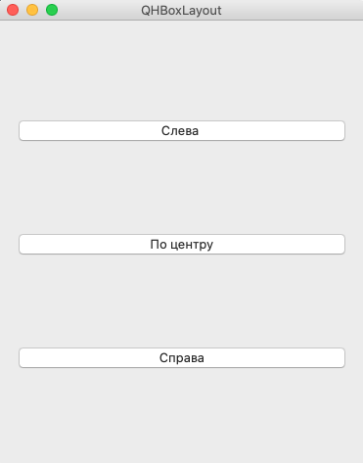
Вертикальное расположение

Slide 25
Использование сетки
Третий layout manager это QGridLayout, который может располагать виджеты и по горизонтали, и по вертикали. Все что вам нужно – указать строку и ячейку, в которой должен находится искомый виджет.
…
layout.addWidget(QPushButton('Button (0, 0)'), 0, 0) layout.addWidget(QPushButton('Button (0, 1)'), 0, 1) layout.addWidget(QPushButton('Button (0, 2)'), 0, 2) layout.addWidget(QPushButton('Button (1, 0)'), 1, 0) layout.addWidget(QPushButton('Button (1, 1)'), 1, 1) layout.addWidget(QPushButton('Button (1, 2)'), 1, 2)
…

Slide 26
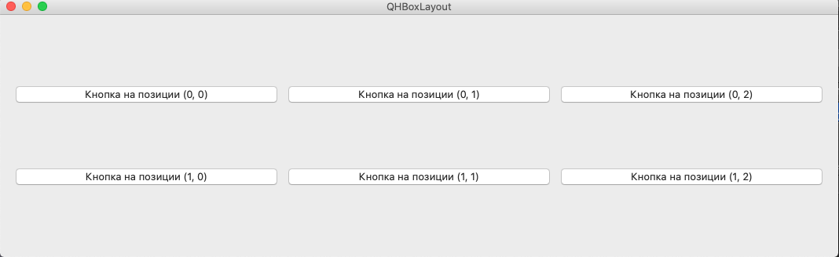
Расположение виджетов

Slide 27
Использование формы
Есть еще специальный виджет, который автоматически все собирает вертикально по строчкам - он предназначен в основном только для создания форм.
…
layout = QFormLayout()
layout.addRow("имя", QLineEdit())
layout.addRow("Возраст", QLineEdit())
layout.addRow("Работа", QLineEdit())
layout.addRow("Ваше хобби", QLineEdit())
layout.addRow(QPushButton("Отправьте все эти данные!"))
window.setLayout(layout)

Slide 28
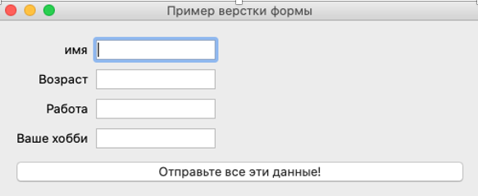
Использование формы

Slide 29
События
Все приложения с графическими интерфейсами являются событийно-ориентированными. События вызываются главным образом пользователем приложения. Однако, они могут быть вызваны другими средствами, к примеру, отключением/подключением интернета, циклом или таймером. Когда мы вызываем метод exec_(), приложение входит в главный цикл. Главный цикл получает события и отправляет их объектам.
В модели событий описываются три участника:
Источник события
Объект события
Цель события
Для работы с событиями в PyQT5 есть система сигналов и слотов. Сигналы и слоты используются для связи между объектами. Сигнал срабатывает тогда, когда происходит конкретное событие. Слот может быть любой функцией. Слот вызывается, когда срабатывает его сигнал.

Slide 30
Другой вариант создания интерфейса
Вы можете создавать графический интерфейс, создавая свой собственный класс, который наследует атрибуты и свойства от QWidget, и потом его внешний облик определяется внутри класса. В конце программы просто создает экземпляр этого класса.
class Example(QWidget):
""" Просто тренировочный класс для описания событий"""
def __init__(self):
super().__init__()
self.initUI() #вызов функции отрисовки, которую мы создадим ниже
def initUI(self):
btn = QLabel("press esc to quit", self)
btn.move(30, 50)
self.setGeometry(300, 300, 250, 150)
self.setWindowTitle("Обработчик событий")
self.show()

Slide 31
Обработка событий клавиатуры
Ваше приложение на PyQt может обрабатывать различный событий – клики и нажатия на клавишу. Таким образом можно написать целый тренажер слепой печати( хотя такую штуку можно без проблем делать в вебе сейчас, но не об этом речь). Как в в веб-программировании, так и в PyQt в функции, которая обрабатывает события, можно передать аргумент ( обычно его обозначают как e или event) в котором находятся все свойства события (место, время, что происходит). Вы можете назначить прослушивание на данную клавишу клавиатуры, которая вас интересует:
def keyPressEvent(self, event):
if event.key() == Qt.Key_Alt:
self.close()
#эта функции позволяет нам выключать приложение
#при нажатии на esc

Slide 32
Диалоговые окна
Диалоги используются для ввода и изменения данных, изменения настроек приложения, и так далее.
QInputDialog – простой удобный диалог для получения единственного значения от пользователя. Введение значение может быть строкой, числом или пунктом из списка.
QFontDialog – получить окно выбора шрифтов
QFileDialog – выбор файла, с которым могут проводится операции

Slide 33
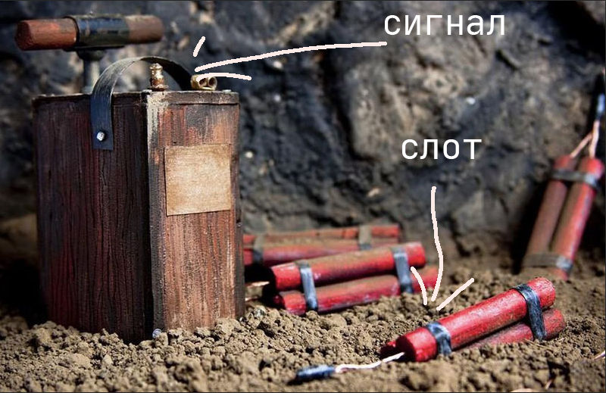
События

Slide 34
Спасибо за внимание!
Якупов Павел
isakura313@gmail.com

